Slide 1
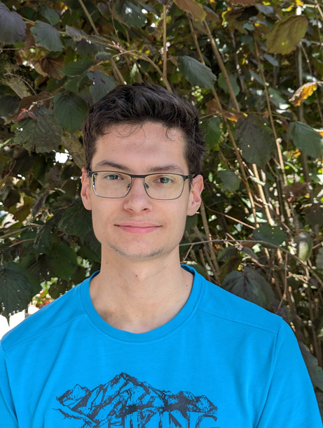





Alexandre
PELLET--FLANDIN
FORMATION-REALISATIONS
ÉTUDIANT
EN AMÉNAGEMENT ET URBANISME
2023
-
PRÉSENT
Master 1&2 Urbanisme et Aménagement, Parcours Fabrique de la ville et opérations d’habitat (FAVOH)
Université Paris 10 Nanterre
Mémoire sur les stratégies de densification sur la commune de Sainte-Geneviève-des-Bois appuyé sur une analyse statistique multivariée des formes urbaines résidentielles.
Réponse à une commande professionnelle publique portant sur la mise en œuvre d’une politique de logement abordable sur Nanterre.
2020
-
2023
Licence Géographie et Aménagement, (Parcours Aménagement en L3)
Université Paris 1 Panthéon Sorbonne
Diplôme obtenu en juin 2023 - Mention AB
INFORMATIONS PERSONNELLES
  Étude d’une opération de la ZAC Paris Beaujon dans le cadre du cours d’Outil d’Aménagement
  Projet de recherche sur les transformations du quartier de la Mairie d’Aubervilliers avec l’arrivée du Grand Paris Express : enquêtes de terrain réalisées.
  Étude du développement économique de Cœur d’Essonne Agglomération dans le cadre du cours de Développement économique local
  Début des réflexions et problématisation du mémoire de M1
130, rue Pierre Brossolette
91700 Ste Geneviève des Bois
+33 (0)6 33 68 05 92
a.pellet-flandin@orange.fr
né le 10 janvier 2002 (23 ans)
JUIN 2020
Baccalauréat Série ES - Mention AB
Titulaire du permis B
EXPÉRIENCE PROFESSIONNELLE
COMPÉTENCES et QUALITES
  HARD-SKILLS
  Bonnes qualités rédactionnelles
  Méthodologie de recueil et analyse de données statistiques
  Maîtrise de la suite Office.
  Maitrise des logiciels de SIG
  Langues : Anglais niveau B1
  Allemand niveau B1
  SOFT-SKILLS
  Capacité de synthèse
  Capacité d’écoute
  Forte curiosité intellectuelle
  Grande rigueur
Avril-septembre 2025
Stage de fin d’études chez Cœur d’Essonne Agglomération,
Service urbanisme et service habitat
Cité du développement économique et de l’Emploi, Sainte-Geneviève-des-Bois
  Réalisation du bilan du SCoT : réalisation de fiches détaillées comprenant la sélection de données statistique, leur commentaire et une synthèse précisant les axes d’améliorations.
    Recueil et synthèse des données de réhabilitation auprès des bailleurs sociaux pour l’élaboration du PLH 2026-2032
INTÉRÊTS
8 ans de pratique du tennis de table en club

